Slide 1
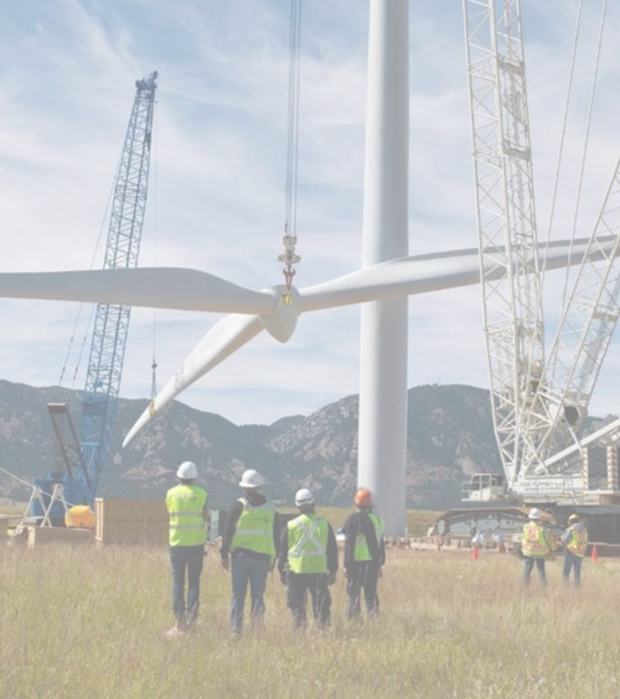
Handleiding: REDIII voor vergunningverleners
Van richtlijn naar praktijk

Slide 2
Disclaimer
De handleiding gaat over de introductie van REDIII-vergunningen (niet over de andere onderdelen van REDIII). Het is bedoeld als hulpmiddel om te bepalen of REDIII kan bijdragen aan het behalen van duurzaamheidsdoelen van overheden en initiatiefnemers van hernieuwbare-energieprojecten.
De presentatie is gemaakt voor beleidsmedewerkers, vergunningverleners en initiatiefnemers van hernieuwbare-energieprojecten.
Let op: zie ook de notities voor extra uitleg en aanvullende naslag.

Slide 3
Achtergrond REDIII
Doel:
Met verschillende maatregelen willen we het aandeel hernieuwbare energie vergroten.
Deze handleiding:
Gaat over het onderdeel vergunningverlening binnen REDIII.

Slide 4
REDIII vergunningverlening
Versnellen van de energietransitie door snellere en gestroomlijnde vergunningsverlening
Wijzigingen in regelgeving rondom vergunningen voor hernieuwbare-energieprojecten en bijbehorende energie-infrastructuur.

Slide 5
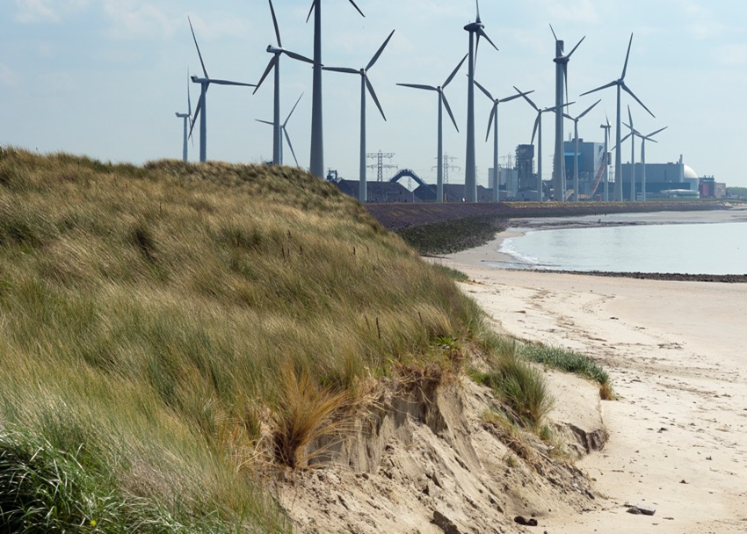
Introductie in versnellingsgebieden
Bevoegd gezag kan een versnellingsgebied aanwijzen.
Verschil voor hernieuwbare-energieprojecten?
Aanwezigheid van een plan-MER
Slechts screening op extra gevolgen
Geen verschil:
Vergunningstermijnen
ProjectMER-plicht, muv wind/zon/infrastructuur

Slide 6
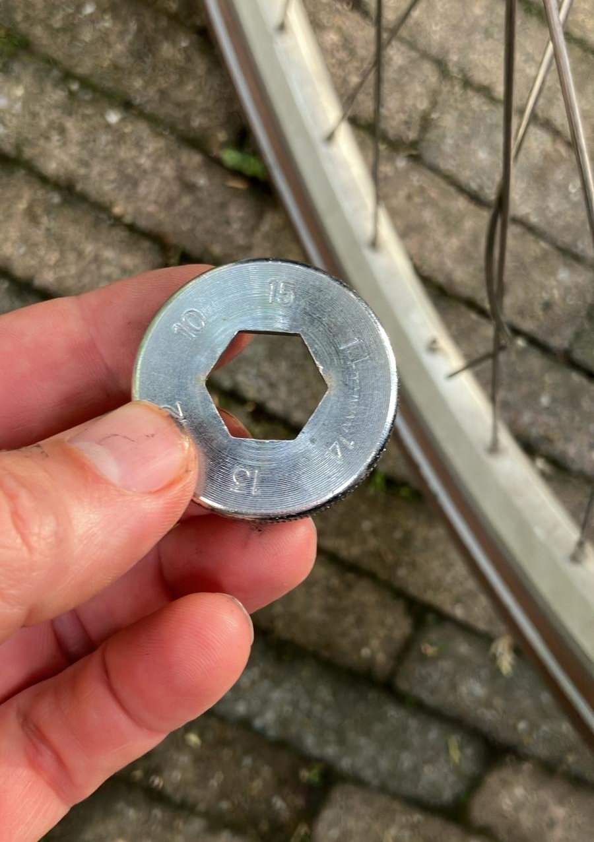
REDIII: de spakenspanner in de gereedschapskist van de vergunningverlener

Slide 7
De 3 kansen van REDIII
Alle hernieuwbare-energieprojecten zijn van hoger openbaar belang
Bij voldoende mitigatie wordt doden van beschermde soorten bij alle hernieuwbare-energieprojecten gezien als niet-opzettelijk
In soms voorkomende situatie binnen een versnellingsgebied compensatie van natuureffecten door bevoegd gezag

Slide 8

1. Hoger openbaar belang
Alle hernieuwbare-energieprojecten worden geacht van hoger openbaar belang te zijn
Helpt met uitzondering op milieuvergunning

Slide 9
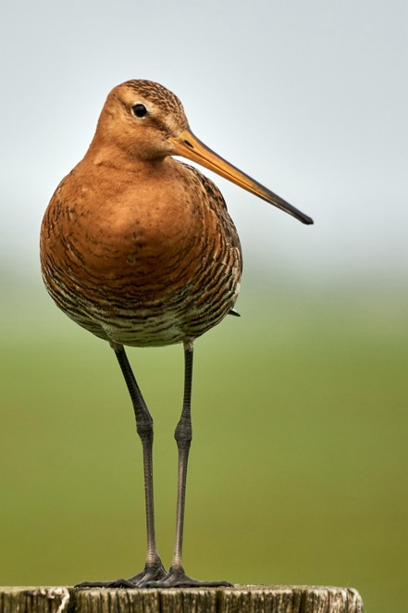
2. Niet opzettelijk doden/verstoren bij voldoende mitigerende maatregelen
Makkelijker een vergunning bij doding of verstoring

Slide 10

3. Compensatie van natuureffecten
Criteria:
Het project wind, zon of (elektriciteits)infrastructuur betreft
Het project plaats vindt in een versnellingsgebied
De te compenseren natuureffecten nog niet in beeld waren bij het opstellen van de plan-MER
De te compenseren natuureffecten niet door initiatiefnemer zelf gemitigeerd of gecompenseerd kunnen worden.
Bevoegd gezag is in staat om elders te compenseren

Slide 11
Misverstand 1: Sneller door REDIII
In Nederland voldoen de wettelijke termijnen en processen in grote mate al aan de eisen en processen voor vergunningverlening zoals bepaald in REDIII.

Slide 12
Misverstand 2: altijd een vergunning door REDIII
De reguliere eisen voor vergunningverlening gelden. Daar verandert REDIII niets aan.
Wel iets lagere drempel om gebruik te maken van uitzonderingen in milieuwetgeving.

Slide 13
Misverstand 3: Meer regie door REDIII
Doordat het bevoegd gezag (en niet initiatiefnemers) veel of alle elementen van een project-MER uitvoert, heeft het bevoegd gezag meer regie over de voortgang.
Maar dat kan bevoegd gezag ook zonder REDIII.
Dit vergt zorgvuldige afweging

Slide 14
Misverstand 4: Versnellingsgebieden leiden tot versnelling
De screening vindt plaats binnen de termijn van de reguliere vergunningverlening. Dit is geen verschil met de toets op de project-MER.
Er kan zelfs sprake zijn van vertraging.

Slide 15
PlanFase: Wel of geen versnellingsgebied aanwijzen?
2) Bevat het plan
Zon
Wind
Infrastructuur voor hoogspanning?
3a) Voldoet het gebied aan de REDIII eisen voor versnellingsgebieden?
Wordt er een gedetailleerde
plan-MER gemaakt?
Ja
Ja
Nee
Nee
Nee
Ja
Wijs geen REDIII versnellingsgebied aan
Wijs de gebieden in de plan-MER aan als REDIII versnellingsgebied
Meerwaarde
Geen meerwaarde

Slide 16
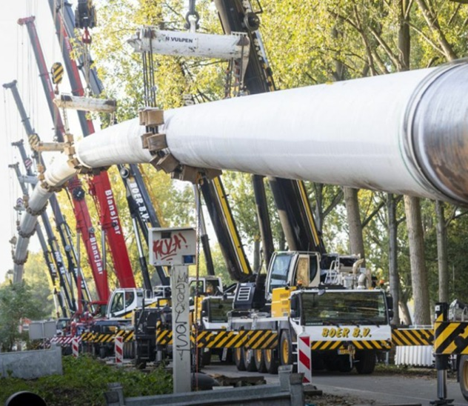
Meer informatie
Meer informatie of vragen: ​
https://www.rvo.nl/onderwerpen/red-iii

Slide 17
Zijn er nog vragen?
Rondvraag en dialoog

Slide 18
Eisen voor aanwijzen versnellingsgebied
Geografisch afgebakend
Een gedetailleerde plan-MER
Bevat hernieuwbare-energieopwek (inclusief repowering), eventueel inclusief energie-infrastructuur
Gebied is onderdeel van de mapping , zie 'relevante documenten' onder Overheid.nl | Consultatie Mapping RED3
Geen grensoverschrijdende milieueffecten
Niet in Natura2000 of nationaal beschermde gebieden voor opwek

Slide 19
Definitie van hernieuwbare energie (en infra)
Wind
Zon
Geothermie
Omgevingsenergie
Getijdenenergie
Golfslag
Biomassa
Stortgas
Biogasenergie
Waterkracht
Hernieuwbare waterstof
Bijbehorende energieinfrastructuur

Slide 20
Geen meerwaarde in een versnellingsgebied voor deze projecten.
ProjectFase : Wel of niet gebruik maken van versnellingsgebiedmogelijkheden
Geen meerwaarde in een versnellingsgebied voor deze projecten.
Zon, wind of infra elektra
Overig mer-beoordelings-plichtig
Mer-plichtig m.u.v. hoogspannings-leidingen en windturbines
Uitkomst screening
Geen milieueffecten bovenop plan-MER
verleen na screening een vergunning
verleen na screening een vergunning
Geen screening, maar project-mer, passende beoordeling en soorten-beschermings-toets
Extra milieueffecten bovenop plan-MER
Verleen na extra maatregelen, milieucompensatie of financiële compensatie een vergunning
Project-mer, passende beoordeling, soortenbeschermings-toets
Meerwaarde
Geen voordeel
Nadeel

